Slide 1
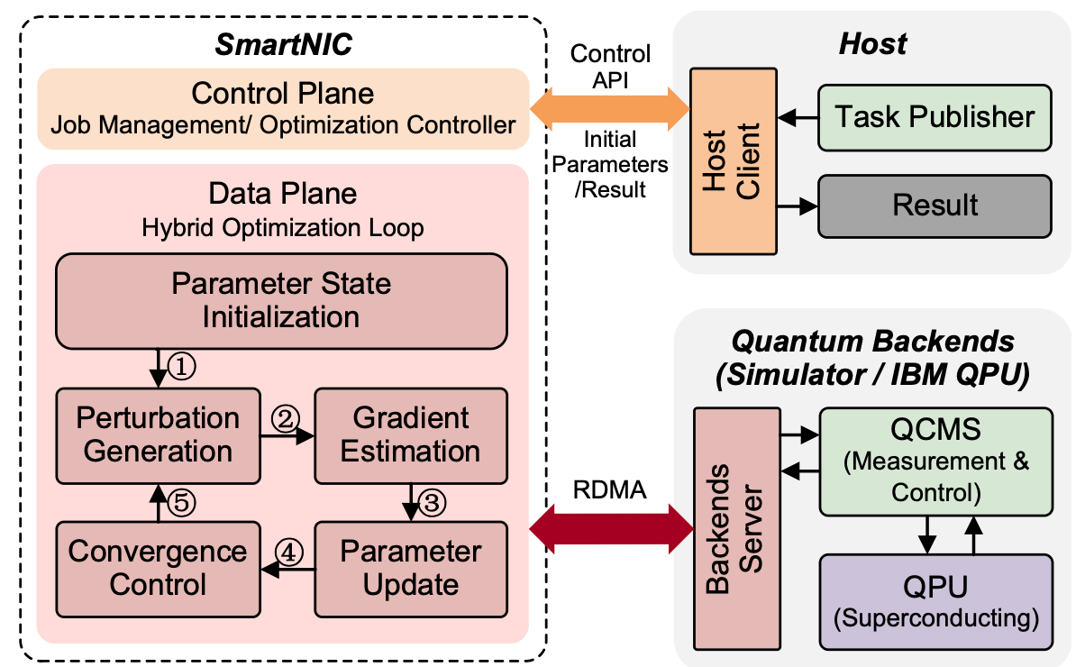
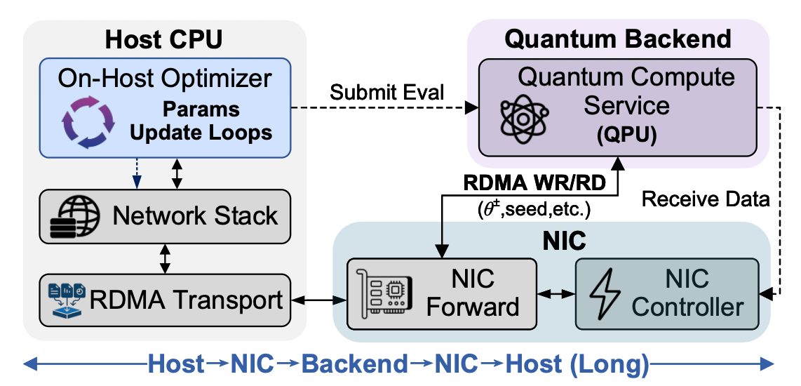
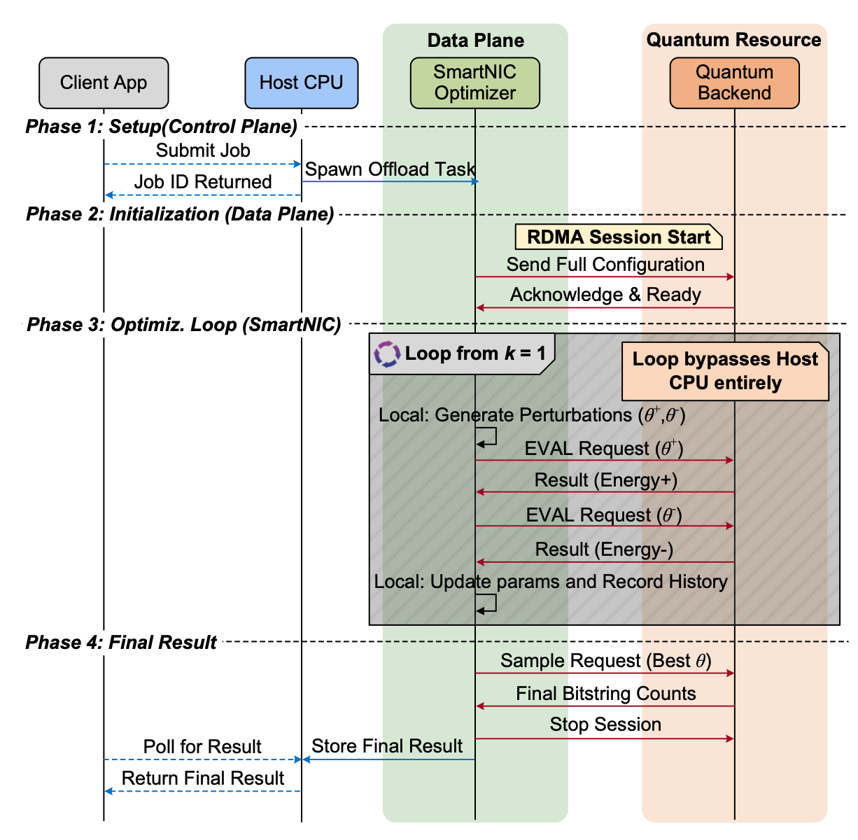
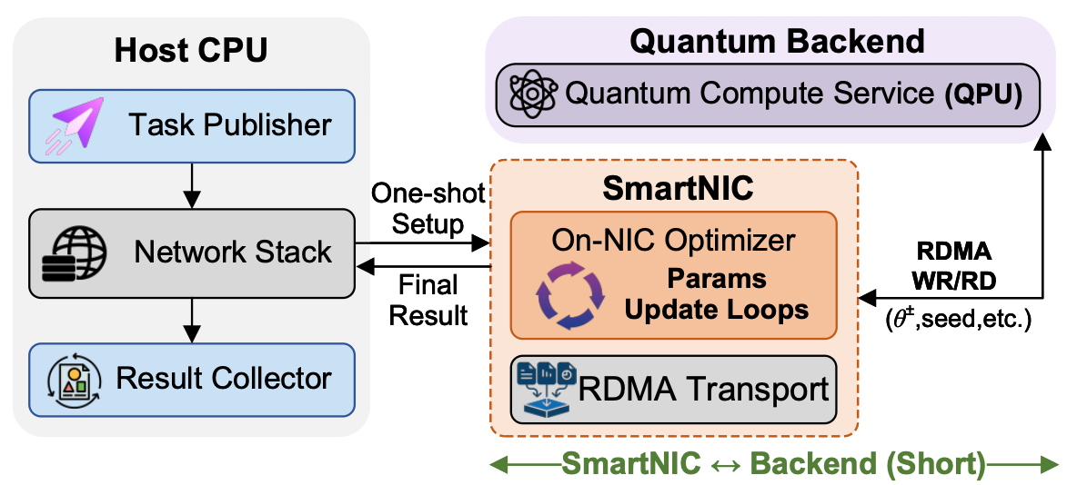
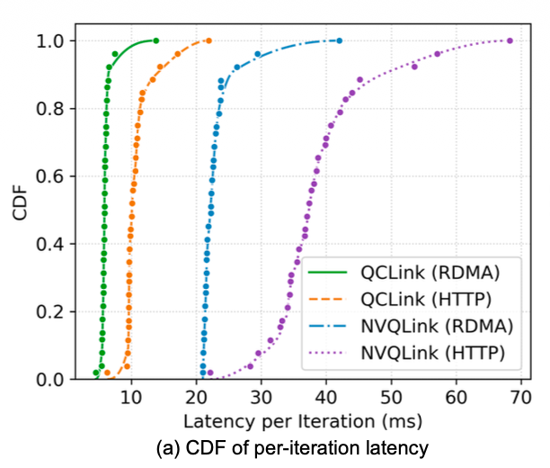
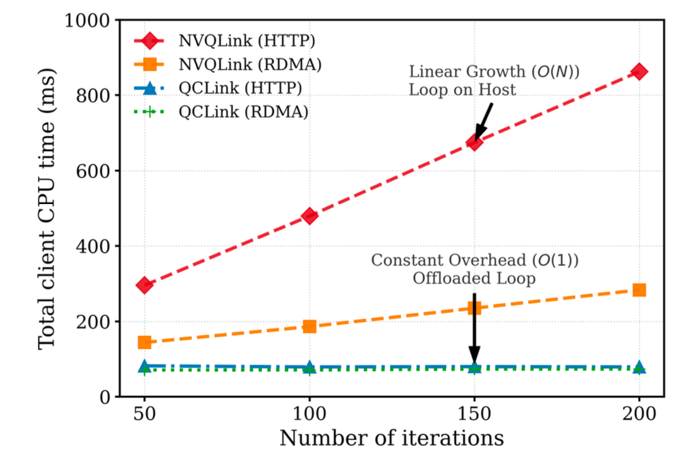
二
代表成果：多形态计算卸载与架构级优化
1
QCLink：基于SmartNIC硬件加速的量子-经典混合算法的计算卸载
通过将量子-经典混合算法的经典迭代逻辑卸载到 SmartNIC 数据面，并利用 RDMA 实现旁路 CPU 的低延迟通信，消除主机协议栈瓶颈以显著提升量子计算任务的端到端效率与系统扩展性。
基于SPSA的QAOA算法求解最大割问题时序
引入近端smartNIC卸载
相较于baseline，本方法提升显著
在降低per-iter时延的同时降低eval时延
相较于基线，QCLink在最大割求解情况下平均提速5.95倍，P99提升5.55倍，经典计算部分经卸载加速近2倍。
QCLink: Offloading Hybrid Quantum-Classical Computation to SmartNICs via RDMA.（ICDCS，CCF B会议）

